Slide 1




Симметрия

Slide 2

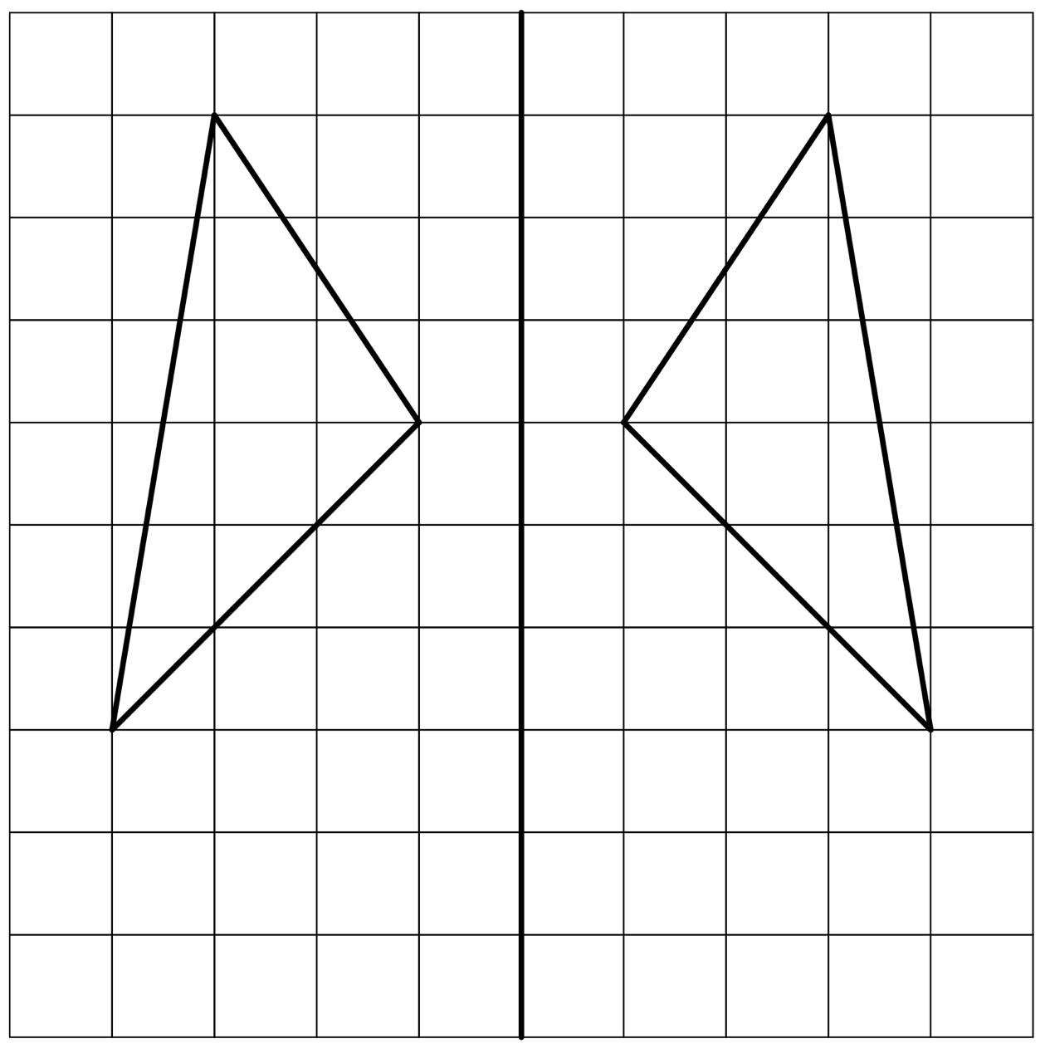
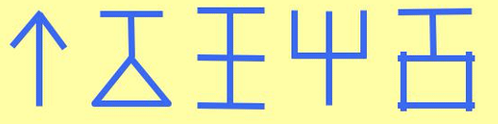


Что такое осевая симметрия?

Slide 3
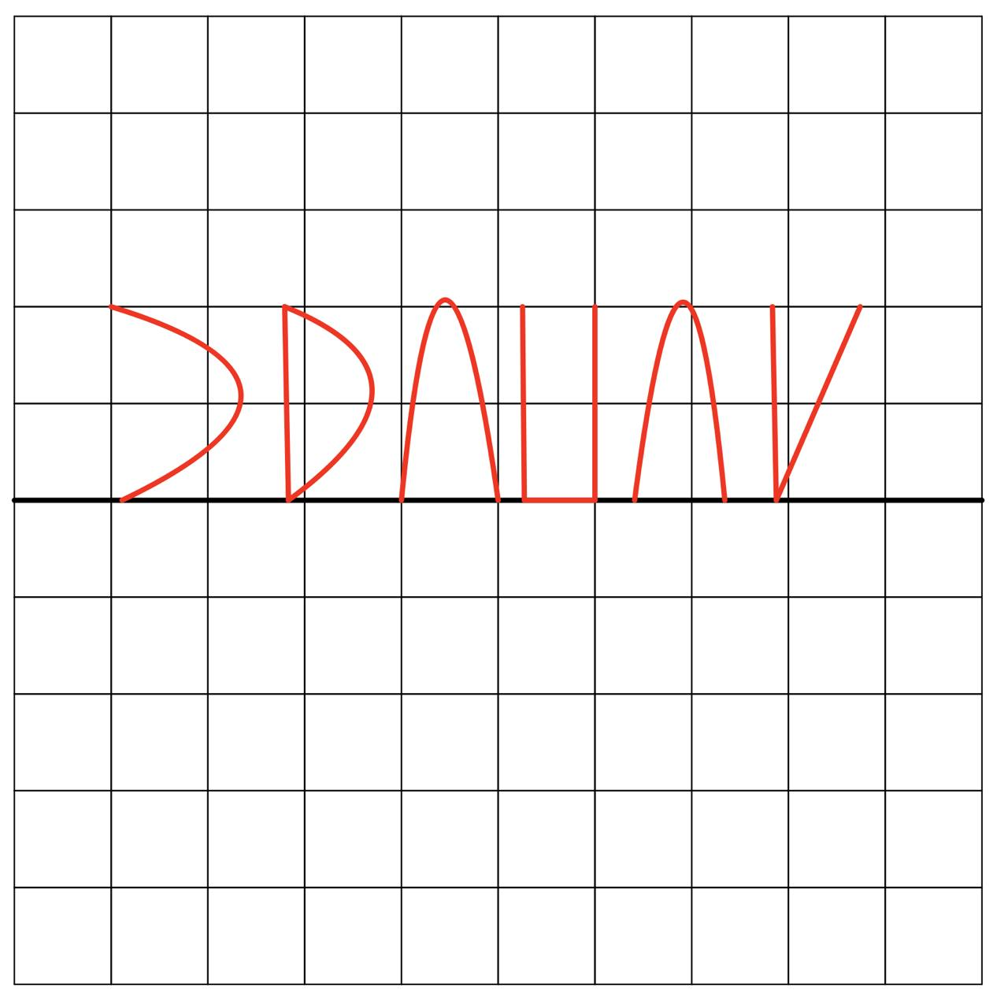
Задача 1
Нарисуйте рисунок, симметричный данному. Что вы получите?

Slide 4
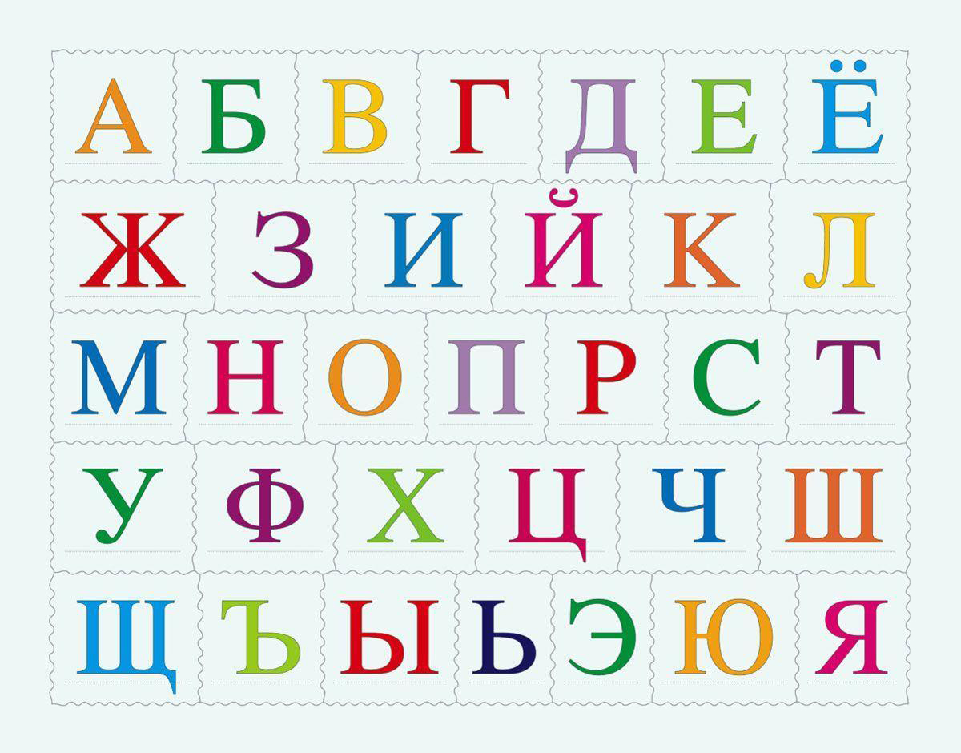
Задача 2
Какие буквы в русском алфавите симметричные?

Slide 5
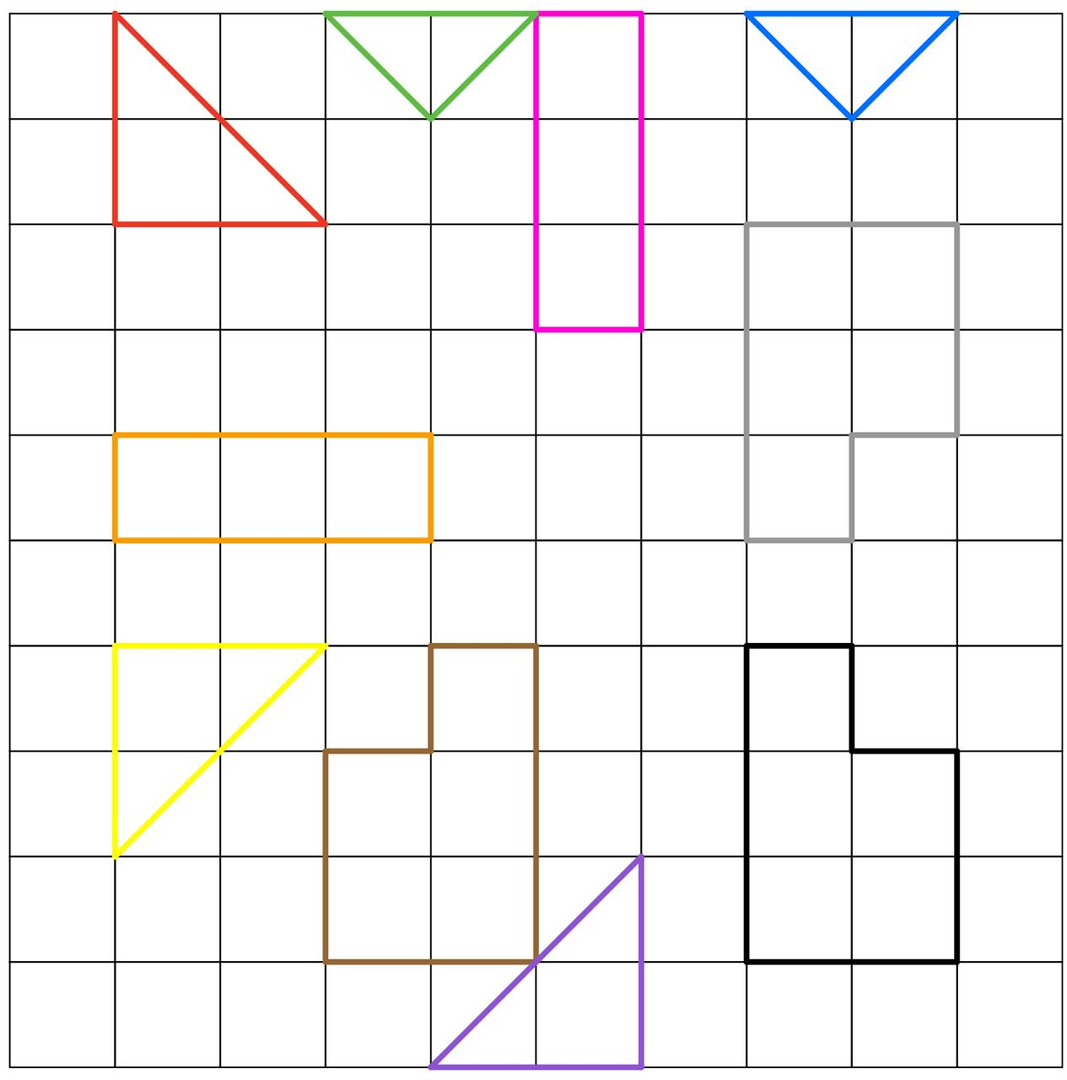
Задача 3
Разбейте фигуры на пары симметричных фигур и укажите ось симметрии

Slide 6
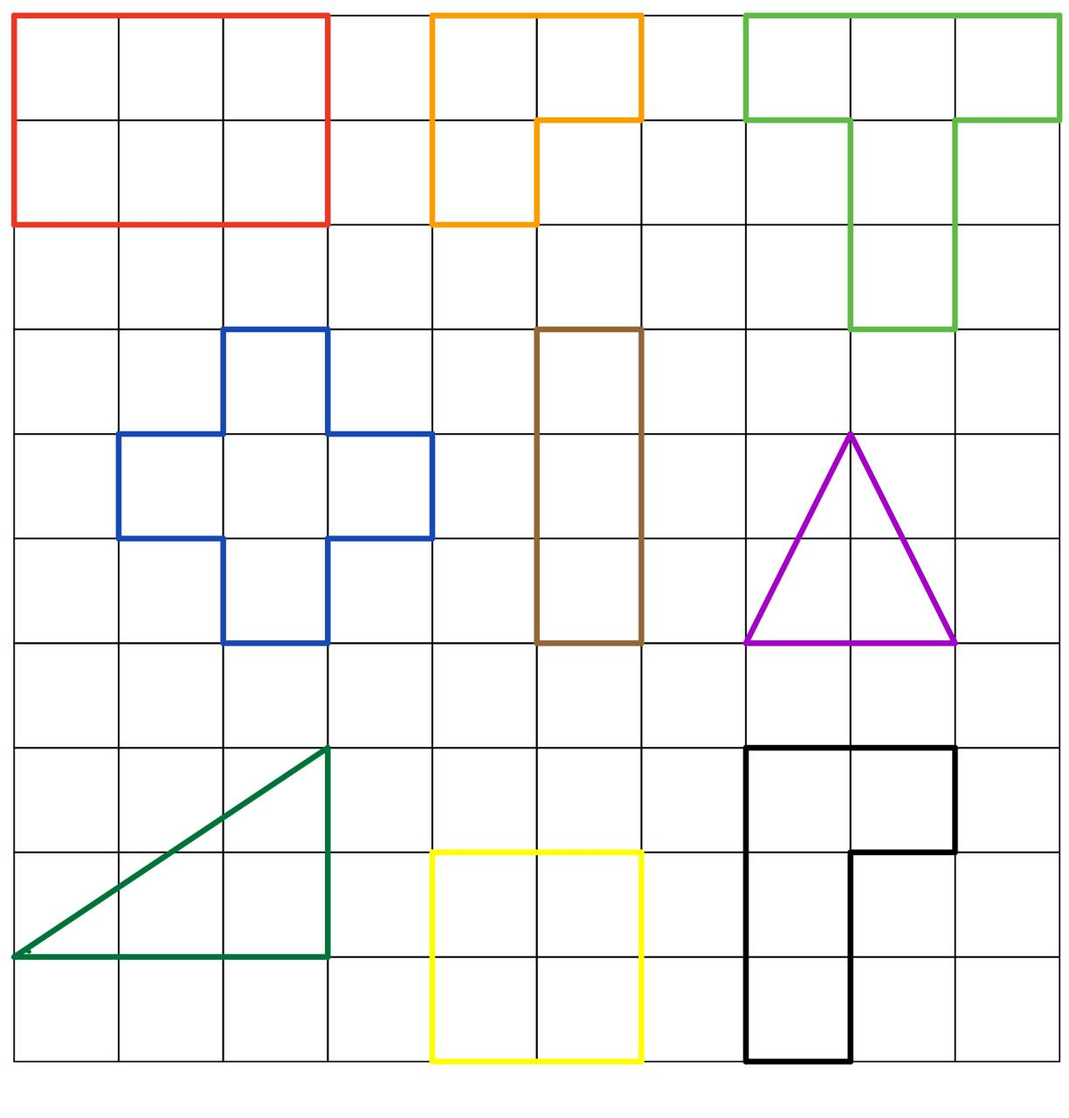
Задача 4
Найдите все оси симметрии для каждой фигуры. Напишите для каждой фигуры, сколько осей симметрии она имеет.

Slide 7

Задача 5
Придумайте фигуру без оси симметрии. Как из неё сделать фигуру с осью симметрии?

Slide 8
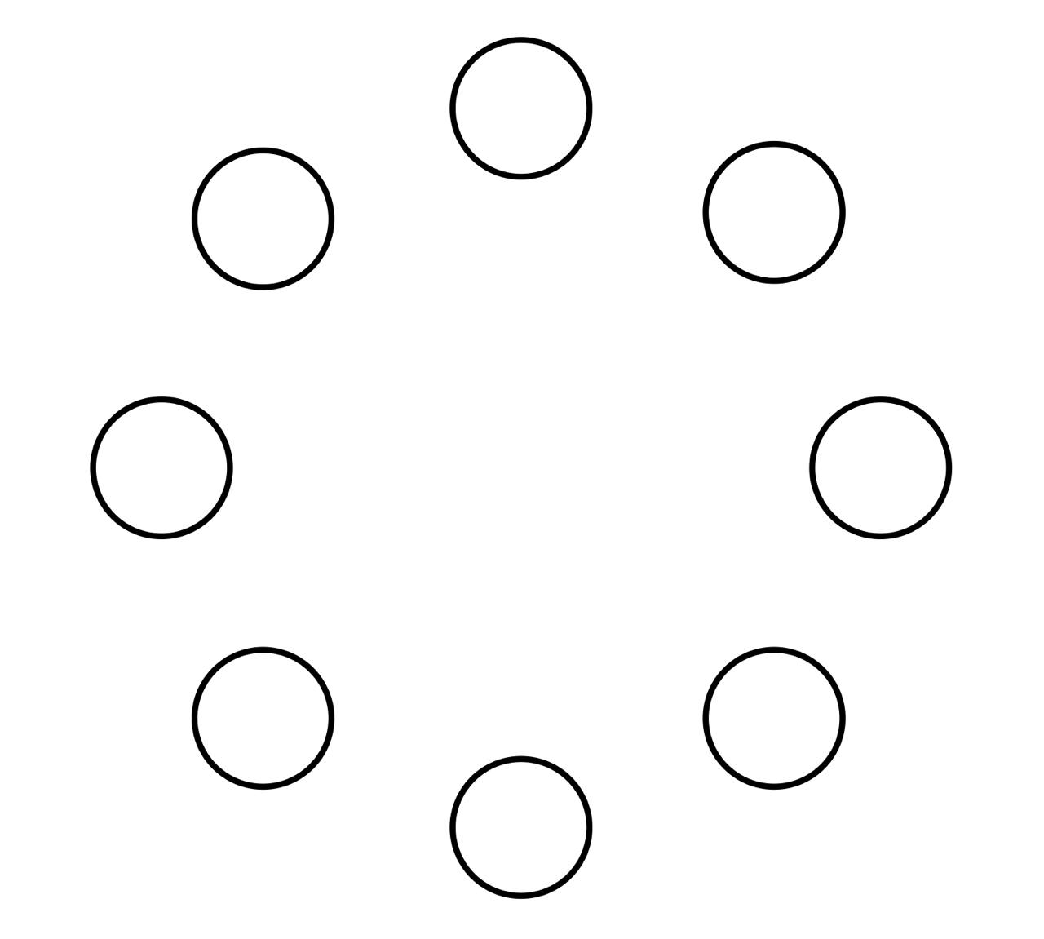
Задача 5
Закрасьте бусины так, чтобы картинка перестала быть симметричной. Сколько бусин можно закрасить?

Slide 9
Остались вопросы?
Задавай сейчас/в комментариях/в беседе etc

